Slide 1
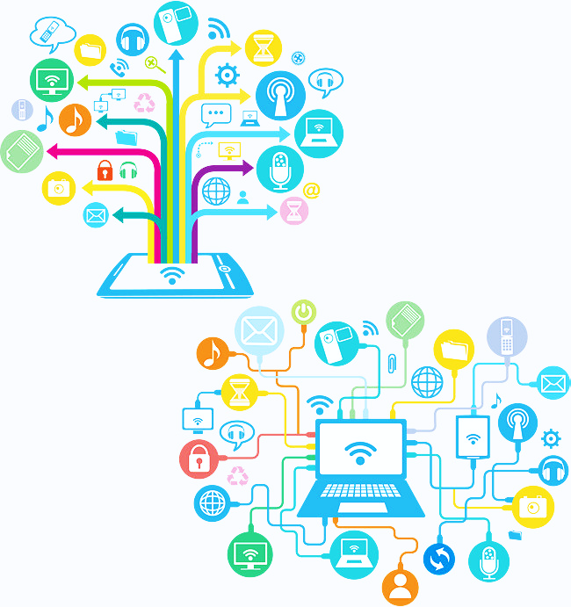
必修二 《信息系统与社会》
2.1&2.2 计算机硬件与软件

Slide 2
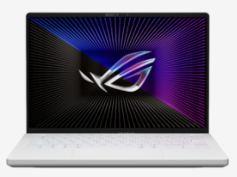
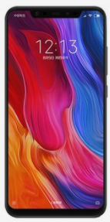
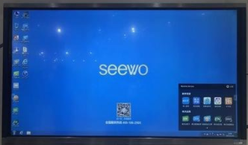
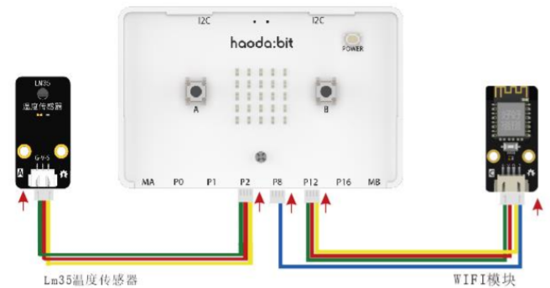
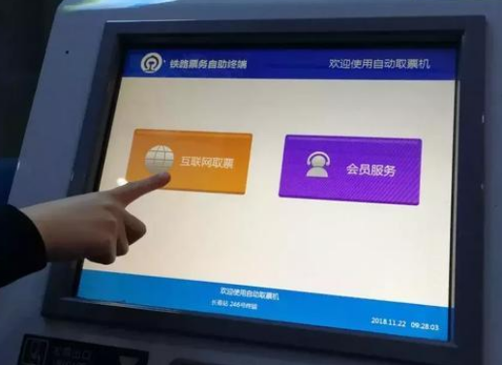
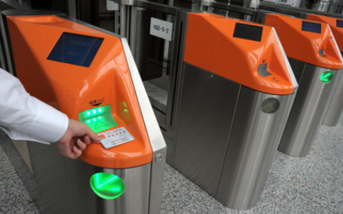
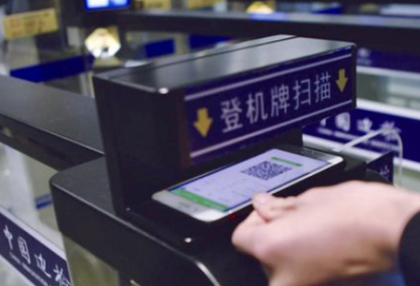
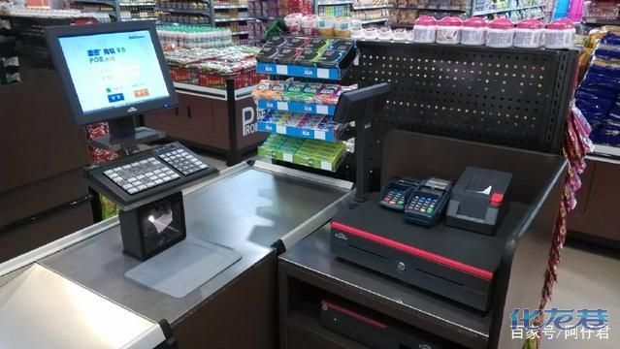
01
信息系统中的硬件
信息系统中的硬件是指看得见、摸得着的设备。
主要包含计算机硬件、移动终端硬件、通信网络设备等

Slide 3
问题一：计算机硬件由哪些部分组成？

Slide 4
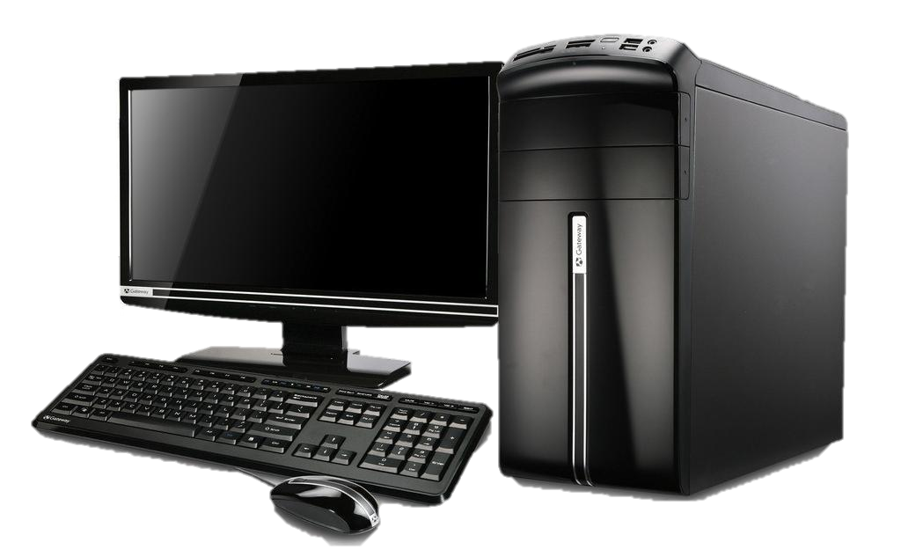
计算机硬件组成
计算机硬件是信息系统中最主要的组成部分，主要负责对数据的加工处理和存储。
显示器
主机
？
键盘
鼠标

Slide 5
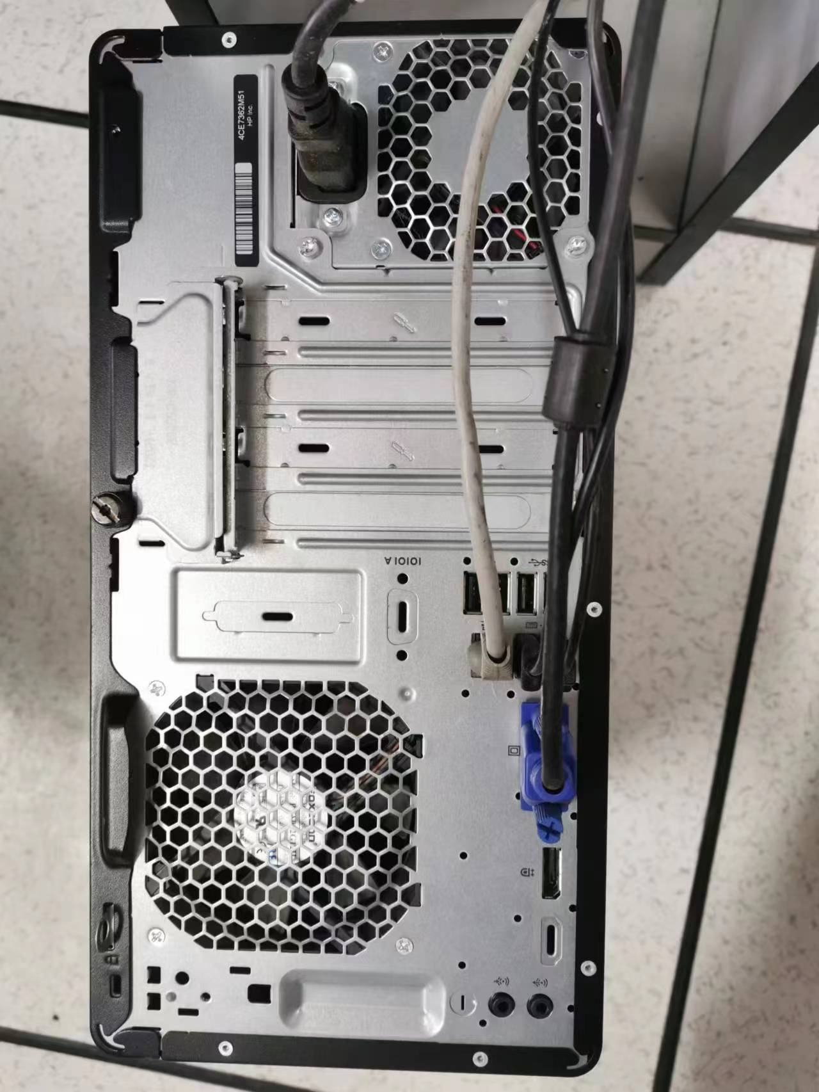
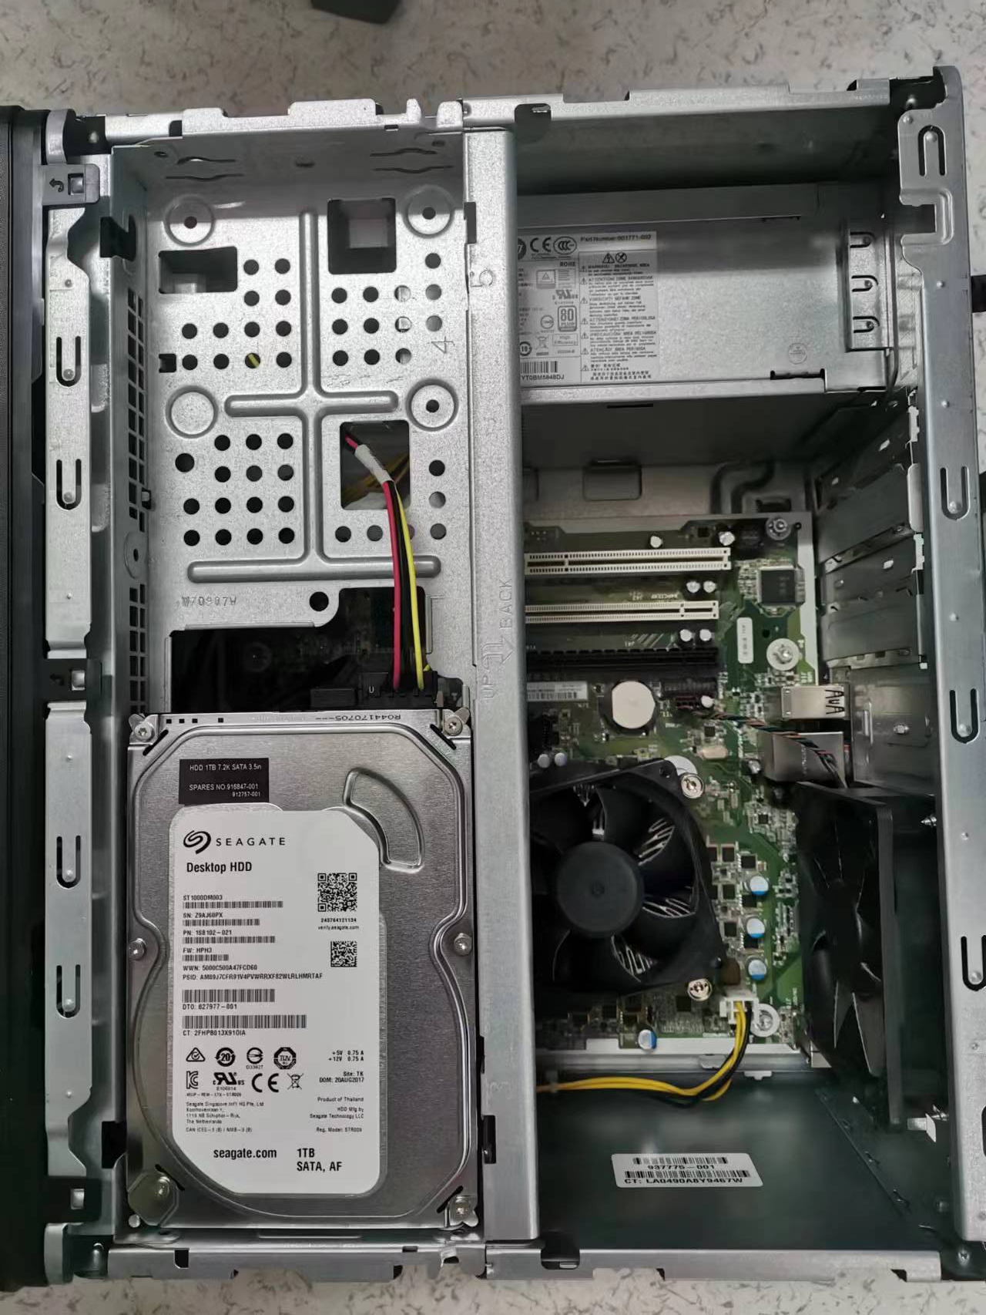
实践探究一：拆装计算机
利用5分钟的时间，2人为一小组，拆装主机。
任务：小组结合书本总结计算机硬件组成及功能部件，识别主要硬件，完成主机的拆装。

Slide 6
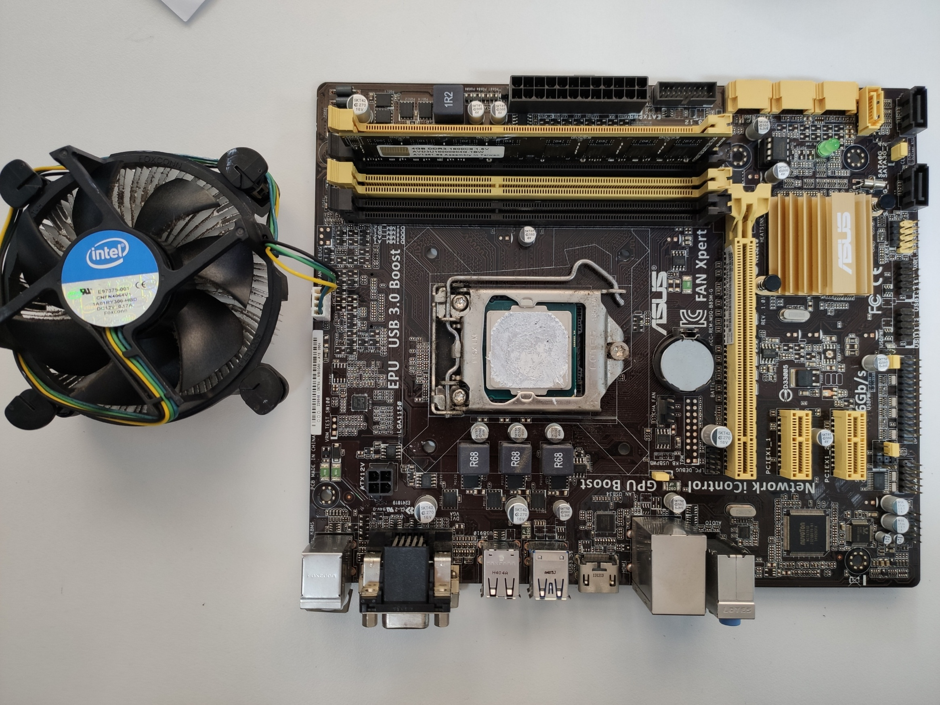
计算机硬件
内存条插槽
风扇
CPU
PCI
输入、输出接口
PCI：用于定义局部总线的标准。
此标准允许在计算机内安装多达10个遵从PCI标准的扩展卡。

Slide 7
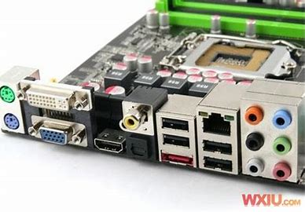
主板后接口
音频接口
显示器接口
网卡(LAN)接口
USB接口
HDMI接口

Slide 8
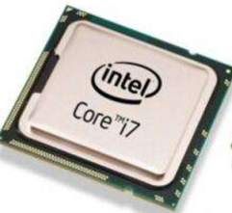
计算机硬件
运算器
中央处理器（CPU）
计算机最核心的部件
ROM(只读存储器)
断电仍保留
控制器
计算机硬件
主存储器（内存）
计算机内存容量常指RAM
可读、可写、断电丢失
RAM(随机存取存储器)
机械硬盘HD(磁性介质磁化表示0和1)
硬盘
存储器
辅助存储器（外存）
固态硬盘SSD（Flash芯片）速度快、重量轻、能耗低、体积小
断电长期保存数据
闪存盘（U盘）
即插即用、方便携带
内部高速缓冲存储器（Cache）
加快计算机执行指令的速度
输入设备
鼠标、键盘、扫描仪
输出设备
显示器、打印机、音箱

Slide 9
中央处理器——CPU
“大脑”
——衡量计算机性能的重要指标
运算器：负责算术运算和逻辑运算
控制器：发布控制其他部件工作的各项指令

Slide 10
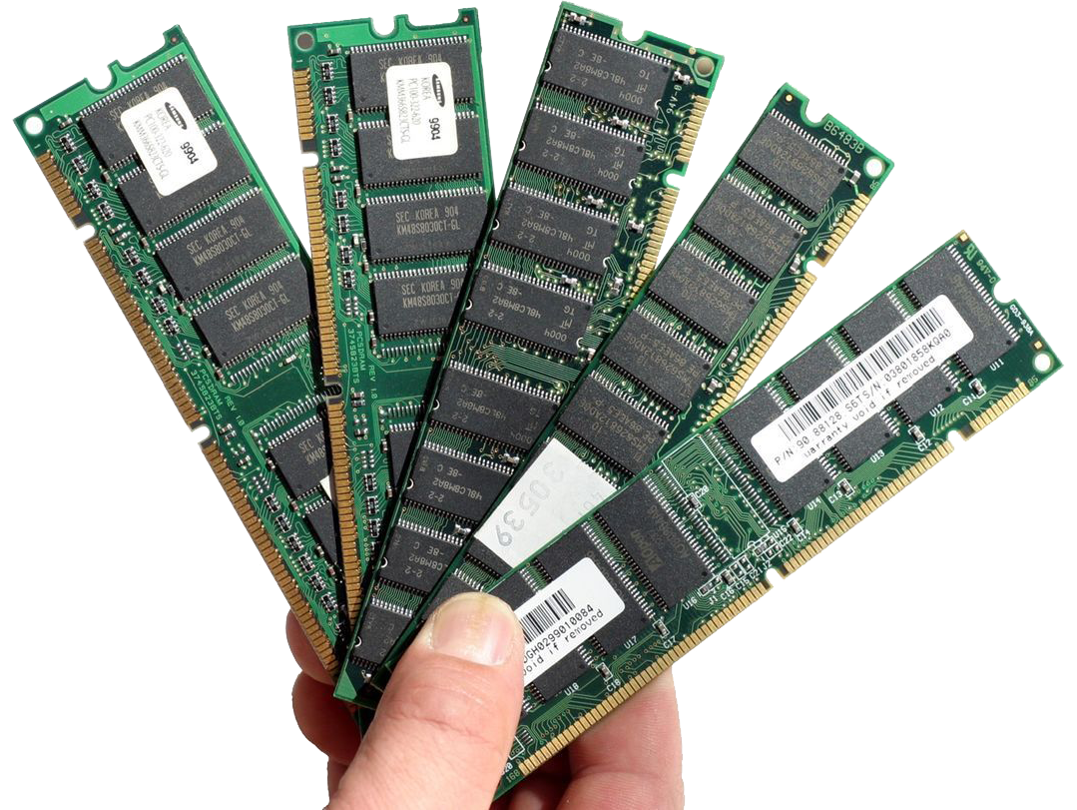
内存储器（主存）
存储器：内存、外存、高速缓冲存储器。
内存（主存）：存放CPU正在运行时所用到的指令和数据。
内存 | 名称 | 特点 | 功能
ROM | 只读存储器 read only memory | 只能读出不能写入 断电不丢失信息 | 存放一些不太需要修改的重要信息。如系统引导程序、开机检测程序。
RAM | 随机读写存储器 random access memory | 既能读出又能写入 断电丢失信息 | 与CPU直接交换数据。通常作为计算机临时数据存储的场所。
多块RAM芯片集成在一块电路板上，形成一个绿色的长条，就是常说的内存条。

Slide 11
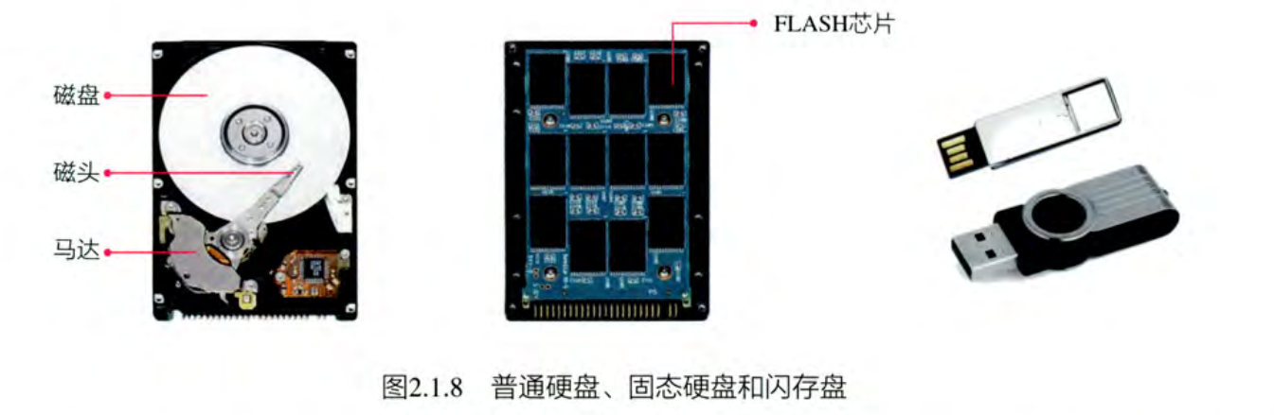
辅助存储器（外存）
硬盘
辅助存储器（外存）
闪存盘（U盘）
硬盘：信息在断电后不会消失，容量很大，在TB级。其重要指标是存储容量,硬盘转速（读写速度和等待时间），传输速率（数据交换）。
固态硬盘(SDD)有传统机械硬盘不具备的快速读写、质量轻、能耗低以及体积小等特点

Slide 12
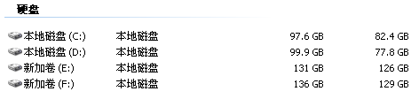
外存储器与内存储器的比较
相对于内存而言硬盘容量大（通常在100G以上）。
速度比内存慢。因为它不能直接和主板进行连接，必须通过电源线、数据线和主板进行连接。
断电后不丢失信息。

Slide 13
存储器
只读存储器（ROM）
GB级
主存储器（内存）
断电丢失信息
随机存储器（RAM）
存储器
硬盘
TB级
辅助存储器（外存）
U盘
高速缓冲存储器（Cache）
介于CPU和主存之间的小容量存储器，但存取速度比主存快
高速地向CPU提供指令和数据，从而加快程序执行

Slide 14
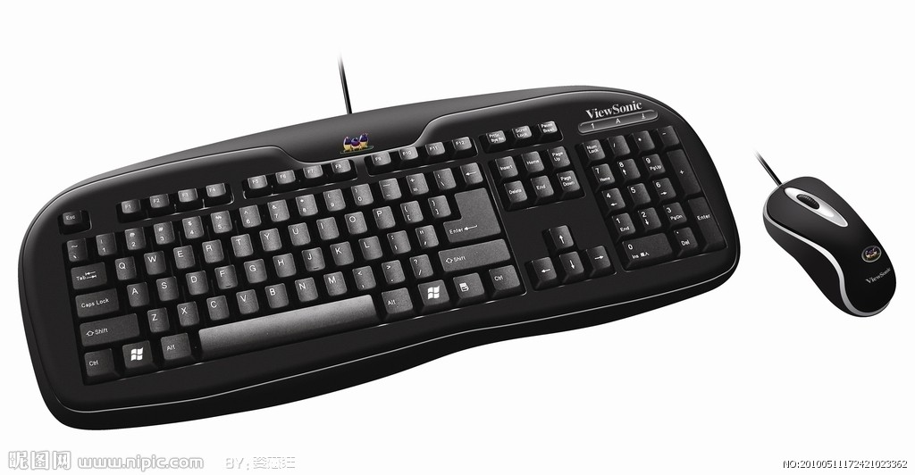
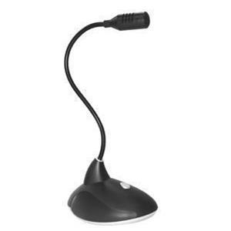
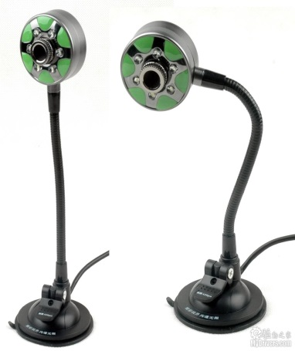
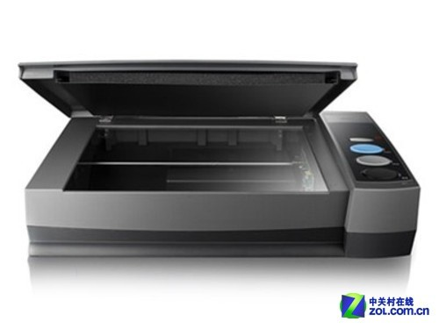
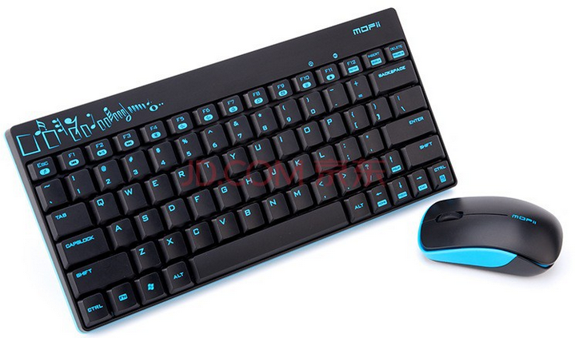
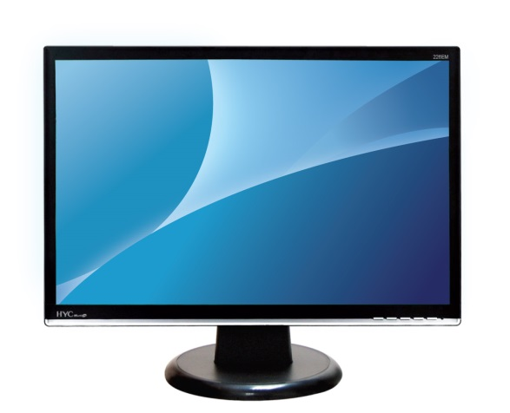
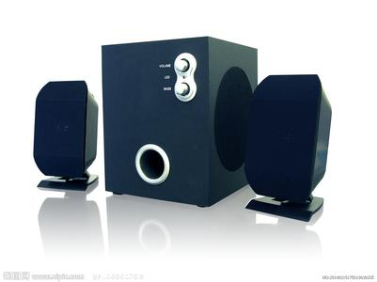
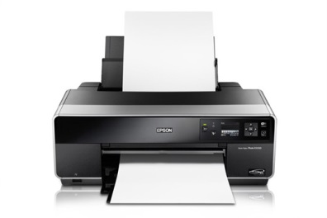
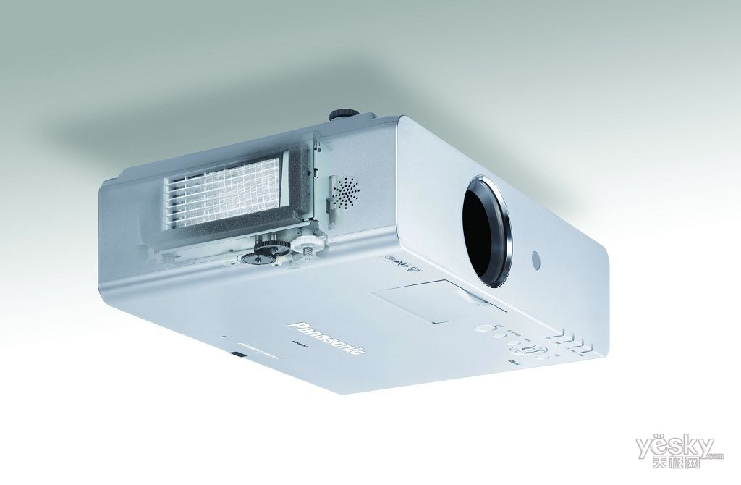
输入和输出设备
输入设备：将信息输入计算机的设备。
键盘、鼠标、麦克风、摄像头、扫描仪等
输出设备：将信息输出计算机的设备。
有没有能同时兼具输入输出功能的设备？
声卡、网卡、光盘驱动器

Slide 15
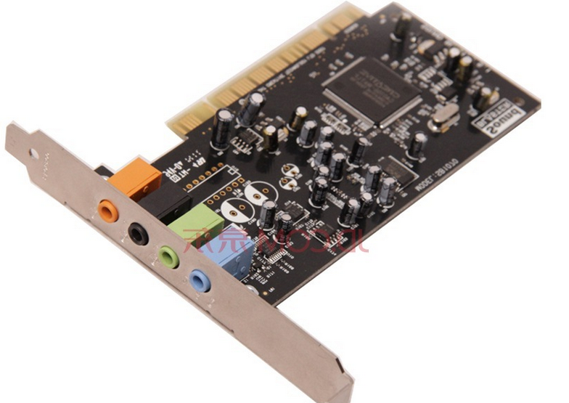
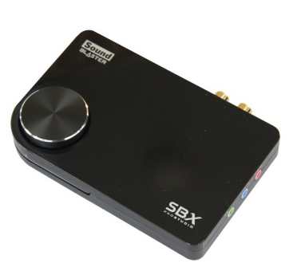
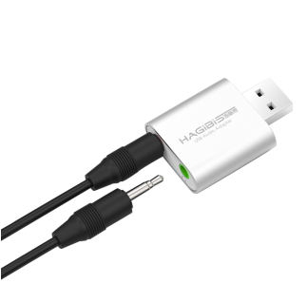
声卡：模拟信号和数字信号的转换
外置声卡

Slide 16
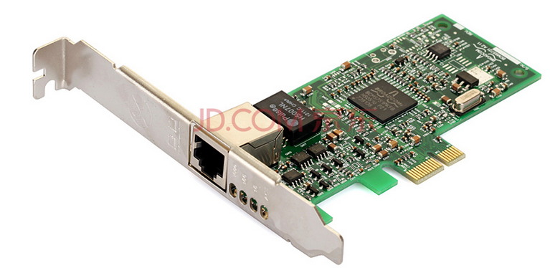
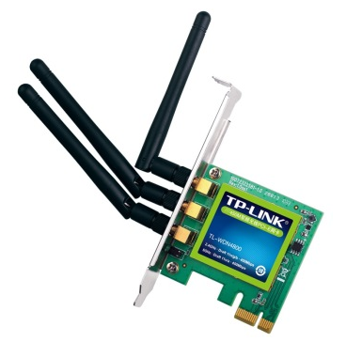
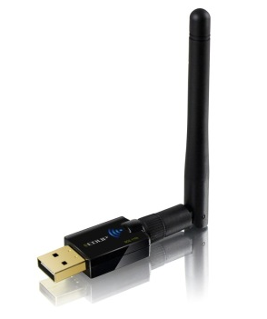
网卡
300M 无线网卡
450M双频无线网卡

Slide 17
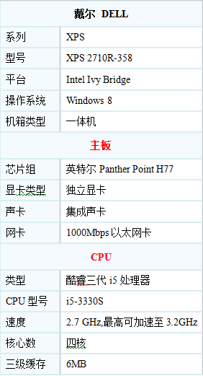
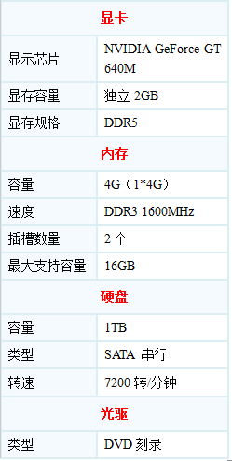
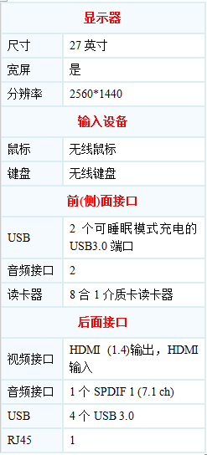
微型计算机基本配置
问题二：硬件的哪些参数影响计算机性能？

Slide 18
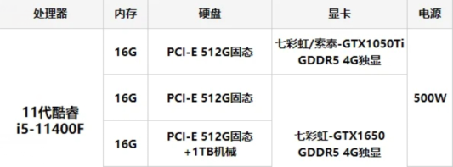
计算机性能评测
计算机性能主要由CPU、存储器等部件性能决定。
CPU性能由主频、字长、核心数量、高速缓存等决定
存储器性能由容量、速度等决定

Slide 19
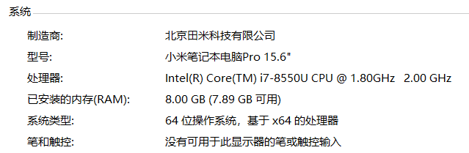
中央处理器——CPU性能指标
①主频。CPU 1秒钟能完成多少次指令。时钟频率(主频)是衡量性能好坏的重要指标之一，单位Hz。
②字长。CPU在单位时间内能一次处理的二进制数的位数。目前主要有32位或64位。
③高速缓存。为了减少CPU等待时间，提高计算机效率，引入高速缓冲存储器（Cache)。用来存放CPU频繁使用、访问的程序和数据。
④多核。单个大规模集成电路中集成了多个CPU，多个CPU同时执行指令
⑤FPU：(Float Point Unit，浮点运算单元)FPU是专用于浮点运算的处理器
在大多数现在的通用计算机架构中，一个或多个浮点运算器会被集成在CPU中

Slide 20
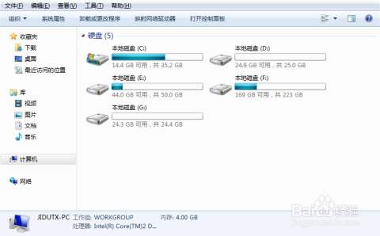
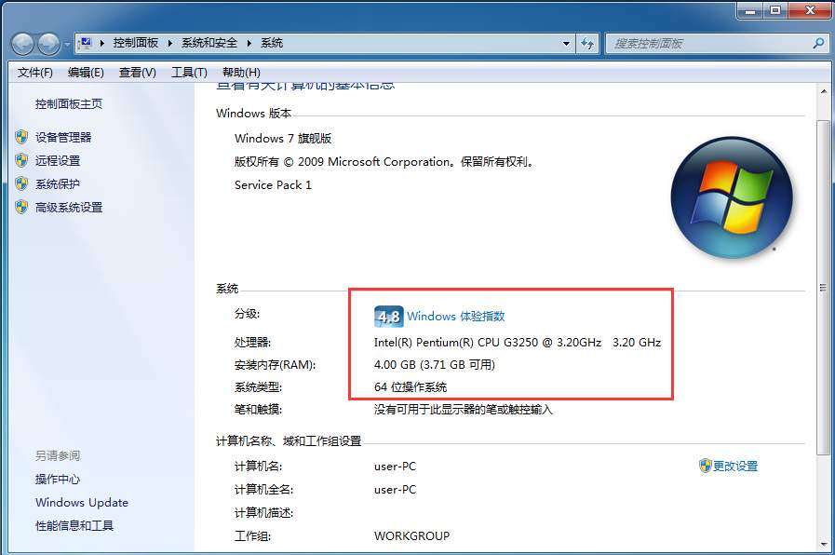
实践体验三：查看计算机

Slide 21
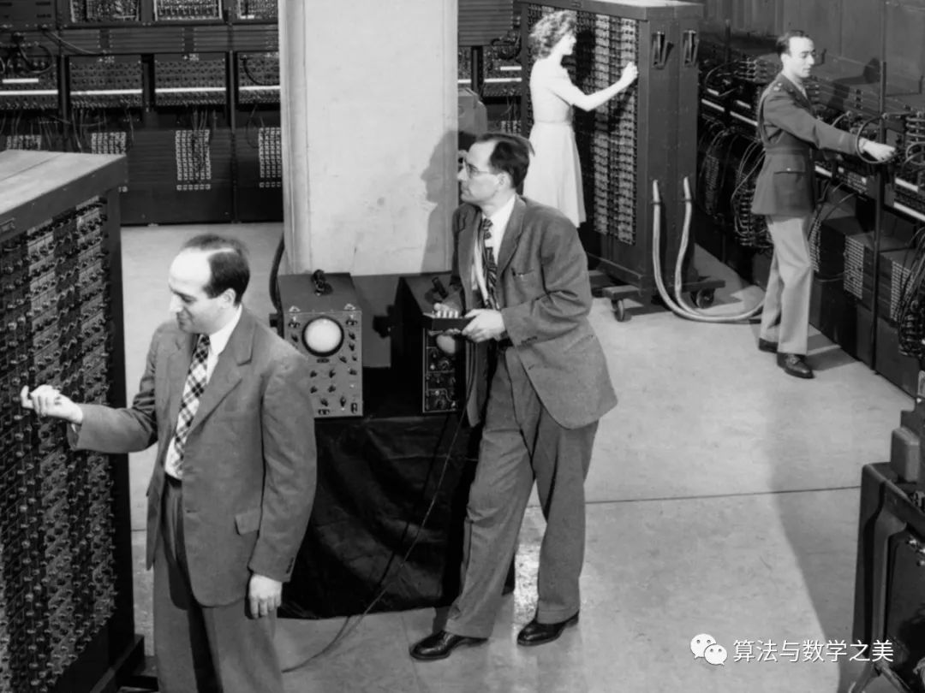
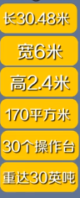
计算机的发展
世界上第一台通用计算机ENIAC(埃尼阿克)于1946年2月14日诞生在美国宾夕法尼亚大学,主要用于军事领域,应用于科学计算。

Slide 22
计算机的发展
电子管
（1946-1959）
晶体管
（1960-1963）
集成电路
（1964-1970）
(超)大规模集成电路（1971-至今）
四个阶段
巨型化
微型化
智能化
网络化
发展方向
速度快、存储容量大、功能强大
体积不断缩小

Slide 23
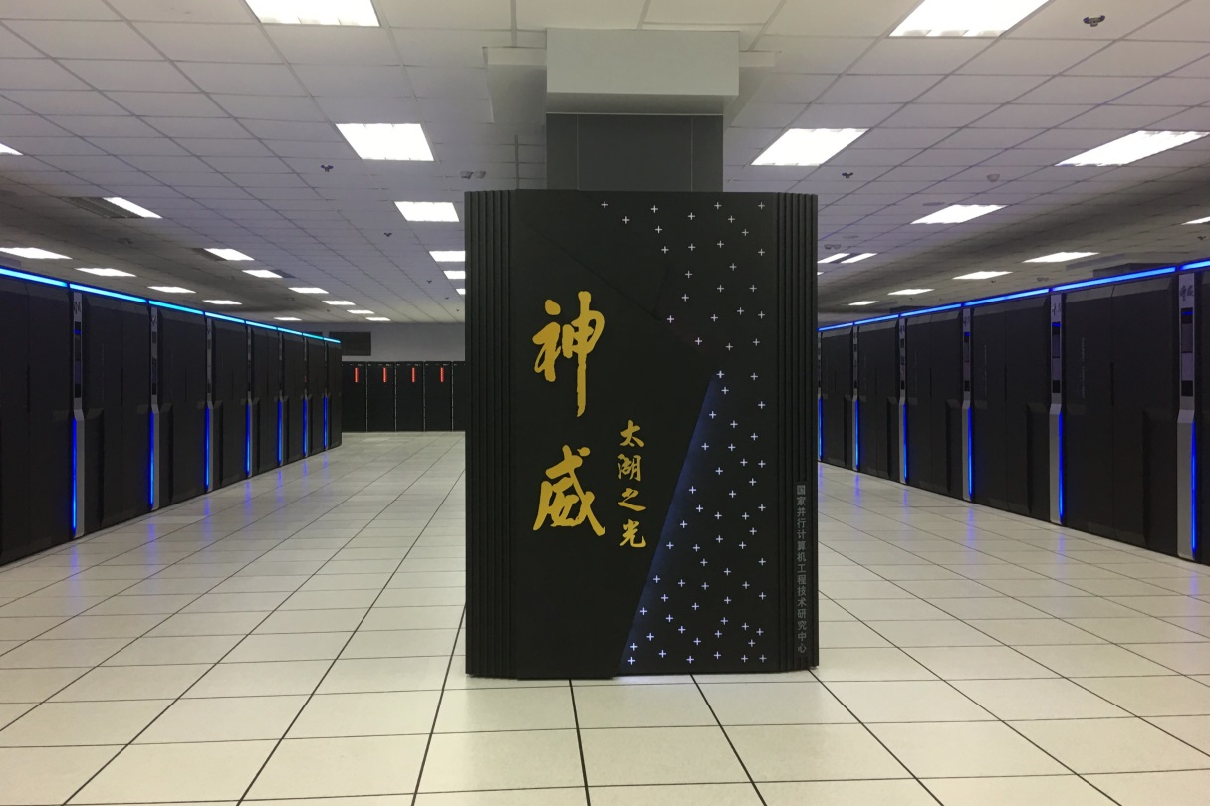
超级计算机“神威·太湖之光”
超级计算机是计算机中功能最强、运算速度最快、存储容量最大的一类计算机。
多用于国家高科技领域和尖端技术研究，是一个国家科研实力的体现，它对国家安全，经济和社会发展具有举足轻重的意义。
是国家科技发展水平和综合国力的重要标志。
运行速度超过10亿亿次/秒

Slide 24
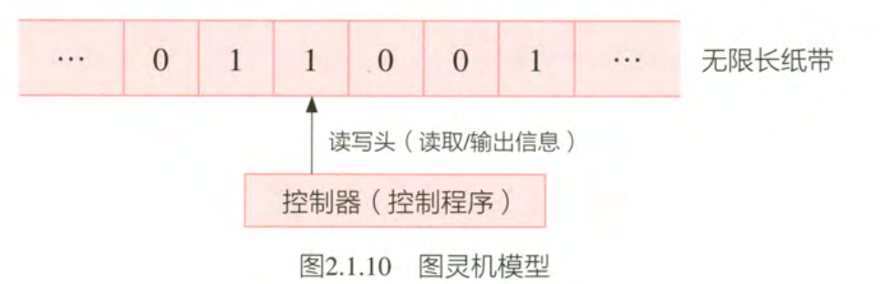
计算机的工作原理
现代计算机的计算模型：
图灵机
基本思想
模拟人们用纸笔进行数学运算的过程
通过简单的方法，一步一步机械地完成计算任务
图灵机能解决的问题，计算机也能解决；计算机能解决的问题，图灵机也能解决。

Slide 25
“存储程序式”体系结构
控制流
数据/指令流
控制命令
控制命令
控制器
控制命令
控制命令
运算状态
取指令
数据
结果
输入设备
运算器
输出设备
存数
取数
存储器

Slide 26
自主探究：阅读p40-42,绘制计算机软件的思维导图。
（内容包括：组成、作用以及实例）
计算机软件是指在计算机上运行的程序及其数据和文档的综合。
计算机软件
系统软件：控制和协调计算机及外部设备，支持应用软件开发和运行的软件。
操作系统、数据库管理、python编译器…
应用软件：为了某种特定用途而开发的软件。
办公软件:文字处理、表格制作、幻灯片制作、图像图像处理、简单数据库处理
工具软件:系统维护、系统美化、图像编辑、音视频处理

Slide 27
小结
运算器
中央处理器（CPU）
计算机最核心的部件
ROM(只读存储器)
断电仍保留
控制器
计算机硬件
主存储器（内存）
计算机内存容量常指RAM
可读、可写、断电丢失
RAM(随机存取存储器)
机械硬盘HD(磁性介质磁化表示0和1)
硬盘
存储器
辅助存储器（外存）
固态硬盘SSD（Flash芯片）速度快、重量轻、能耗低、体积小
断电长期保存数据
闪存盘（U盘）
即插即用、方便携带
内部高速缓冲存储器（Cache）
加快计算机执行指令的速度
输入设备
鼠标、键盘、扫描仪
输出设备
显示器、打印机、音箱

